Slide 1

alone, along with
DrinkUs
6팀
김갑경 조민규 한다빈 이민우 김민정 성유지
Notes:
안녕하세요, 드링커스 서비스 소개를 맡은 팀 홈술남녀의 성유지입니다.
여러분 그동안 개발하시느라 많이 힘드셨죠?
오늘같은 날에 팀원들하고 마무리로 술 한잔 하셔야하는데,
코로나때문에 만날 수 없어서 참 아쉬워요.
이럴 때 이용할 수 있는 비대면 술자리 서비스, 드링커스입니다.

Slide 2
CONTENTS
01
기획의도
니즈와 문제점 파악
유저 입장에서 생각하기
02
UCC
페르소나
서비스 소개
03
프로젝트 소개
기능 소개
아키텍쳐
04
라이브 시연
Notes:
기획의도를 먼저 말씀드리고, 저희의 열연이 담긴 UCC를 보여드린 다음에 프로젝트의 기술 스택과 기능을 간략히 소개해 드린 다음 라이브 시연을 하고 마치겠습니다.

Slide 3
기획의도
01
- 니즈와 문제점 파악
- 유저 입장에서 생각하기
Notes:
저희는 니즈와 문제점을 파악하고, 유저의 경험을 생각하며 기획하였습니다.

Slide 4


혼술/홈술에 대한 니즈 파악
#홈술
68.5%
#긍정적
82%
Notes:
여러분, 제가 저번 발표에서 앱솔루트 피치가 냉장고에 있다고 말씀드렸던 거 기억나시나요?
이번 프로젝트 동안에 다 마셔버렸습니다. 이젠 앱솔루트 피치 대신에 블랑 맥주가 있어요.
올해 3월 기사에 따르면 홈술에 대한 언급량이 증가하고 있고, 홈술과 혼술에 대해서 긍정적으로 생각하는 비율이 82퍼센트나 된다고 해요.

Slide 5
1인 가구 증가 추세
[단위: %]
30
28
27.6
26.3
2020
26
25.2
24.4
24
23.8
2016
22
20
Notes:
또 1인 가구가 2016년부터 2020년까지 총 4퍼센트 가량 증가했어요.
4퍼센트라고 하면 적은 수치처럼 보일 수도 있겠지만, 30년 새에 10배가 불어났고
통계청에 따르면 1인 가구 비율이 현재에도 지속적으로 증가 중이라고 합니다.

Slide 6
1인 가구와 사회적 관계망
13.6%
62.1%
사회적 고립
외로움
Notes:
1인 가구의 13.6퍼센트는 사회적으로 고립되어 있고, 62.1퍼센트는 외로움을 느낍니다.
이러한 문제점을 타파하기 위해, 우리는 새로운 사람을 만날 수 있는 서비스를 만들었습니다.
앗 그런데 잠시, 처음 만난 사람과 화상 채팅을 한다고요? 생각만 해도 어색하네요.

Slide 7

Xenophobia
Notes:
여러분, 길 가다가 누가 말을 걸면 어떤 생각이 드시나요?
저는 도믿맨인가..? 도를 믿으시냐고 물어보는거 아냐..? 라는 생각이 가장 먼저 들어요.
과거에는 낯선 이에 대한 거부감이 낮았지만, 현대 사회에서는 그렇지 않죠.
제노포비아라는 단어를 아시나요? 2016년부터 각광받아온 단어인데요, 타인에 대한 두려움을 뜻합니다.
랜덤하게, 비대면으로 사람을 만날 수 있는 서비스는 정말 많지만, 낯선 이에 대한 두려움을 무시할 수 없죠.
저희는 이런 이용자의 경험을 고려하여 화상 채팅방 이전에 약속을 잡을 수 있는 커뮤니티 기능을 추가했습니다.
자세한 내용은 UCC를 통해 확인하시죠.

Slide 8
02
UCC
- 페르소나
- 서비스 소개

Slide 9
프로젝트 소개
03
- 기능 소개
- 아키텍처
Notes:
UCC 잘 보셨나요? ~~~
그럼 이러한 멋진 기능들을 구현하게 해준 저희의 기술 스택이 담긴 아키텍처와 기능을 소개해 드리겠습니다.
아키텍처 부분에서는 저희 김갑경 팀장님께서 잠깐 등장하실 예정입니다!

Slide 10
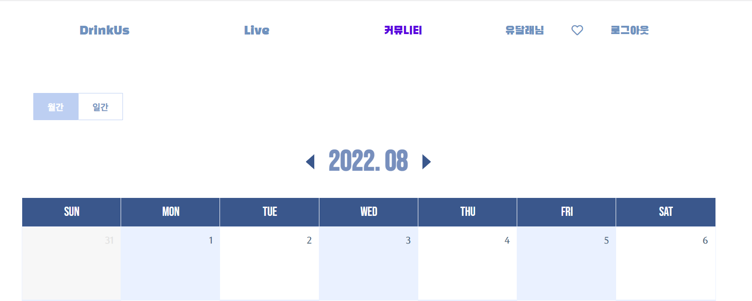

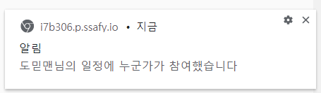
기능 소개
Notes:
저희는 웹상에서의 실시간 알림 기능을 넣었는데요, 제가 방금 커뮤니티에 일정을 잡았거든요.
누가 참가 안하나.. 좀 기다려 볼까요?
(클릭)
누가 참가했나봅니다! (클릭)이렇게 저희는 FCM을 통한 실시간 알림 기능으로 서비스 이용중이 아니더라도 서비스에 대한 알림을 받을 수 있습니다.

Slide 11

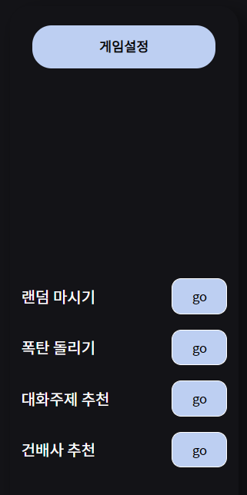
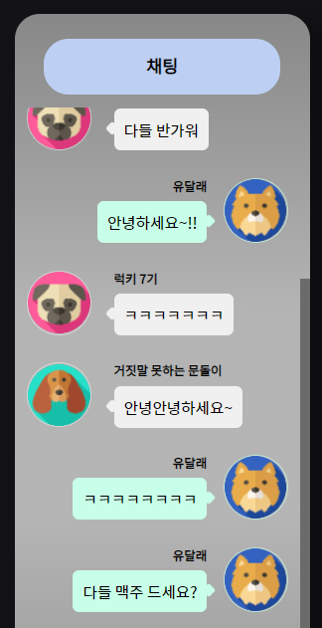
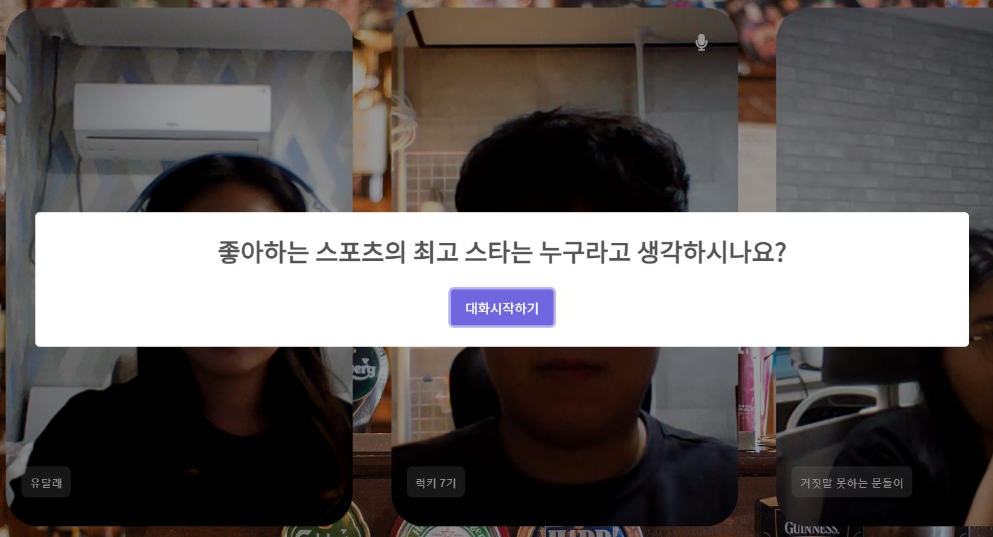
기능 소개
Notes:
또한 저희는 스톰프 소켓을 이용하여 화상방 내부에 대화주제 및 건배사 추천/ 랜덤 마시기/ 폭탄 돌리기 기능을
화상방 내부 인원들에게 동시에 실시간으로 실행할 수 있도록 하였습니다.

Slide 12
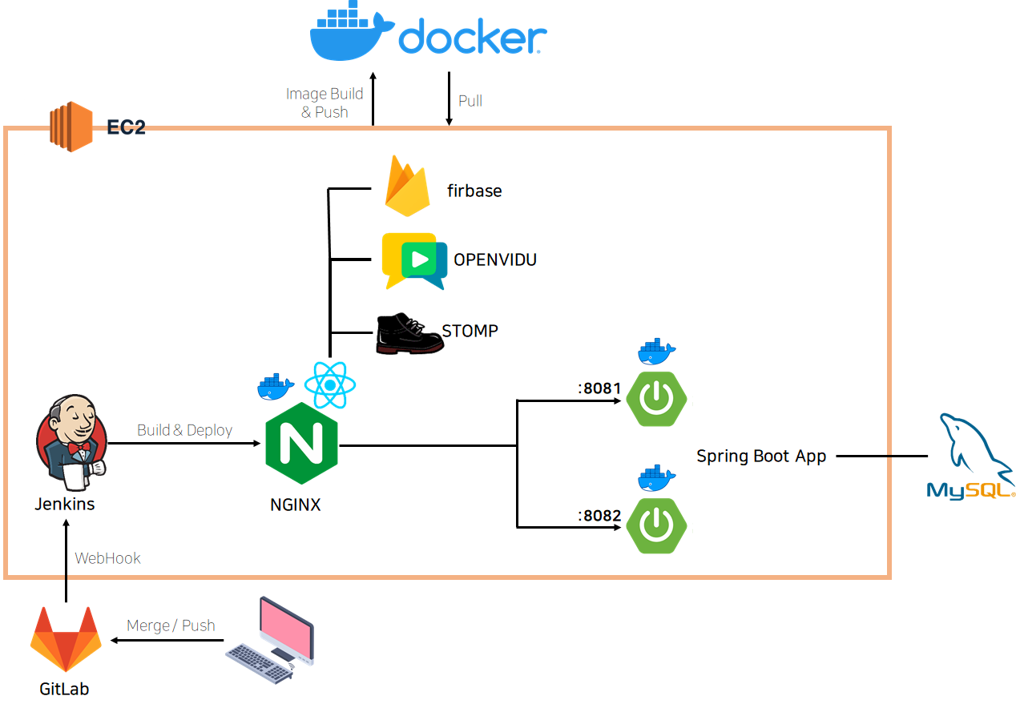
아키텍처
Notes:
저희 프로젝트의 전체적인 아키텍처는 화면과 같으며, 프로젝트의 배포 흐름에 대해서는 이어서 상세하게 말씀드리겠습니다.

Slide 13
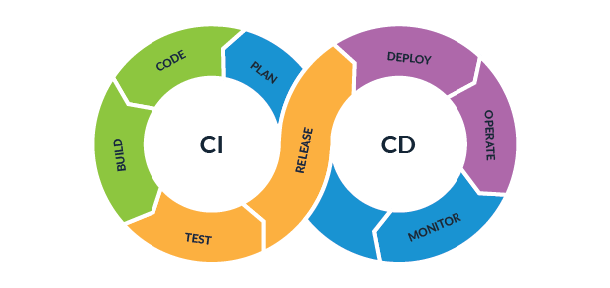
아키텍처
무중단 배포
Notes:
드링커스는 서비스 장애와 배포의 부담을 최소화하고 배포로 인한 서비스의 중단이 일어나지 않도록 무중단 배포 환경을 구성하였습니다.

Slide 14






아키텍처
Image Build
& Push
Pull
WebHook
Merge / Push
Notes:
무중단 배포 과정은 다음과 같습니다.
깃랩에 머지/푸시 이벤트가 발생하면 우분투 서버로 웹훅을 날립니다.
젠킨스에서 웹훅을 감지하면 설정된 스크립트에 따라서 새로운 도커 이미지를 생성하고 빌드합니다.
새로운 도커 컨테이너의 빌드가 완료됨과 동시에 기존의 컨테이너와 바뀌게 되면서 서비스가 중단되지 않고 자동으로 배포됩니다.

Slide 15


아키텍처
FrontEnd
BackEnd
Notes:
또한, 프론트엔드와 백엔드 브랜치의 웹훅을 분리하여 API 서버와 웹 애플리케이션 서버의 독립적인 개발이 가능하도록 하였습니다.
프론트엔드와 백엔드의 병합 없이 각각의 어플리케이션이 최신 상태를 안정적으로 유지할 수 있습니다.

Slide 16
아키텍처
:8081
Health-Check
:8082
Notes:
스프링 부트 애플리케이션의 경우 도커 컨테이너 빌드 이전에 서비스 상태가 유효한지 판단하는 헬스 체크 과정을 거칩니다.
이후 8081 포트와 8082 포트를 번갈아가면서 사용합니다.
이러한 과정을 통하여 신뢰도가 높고 안정적인 서버 환경을 구성하였습니다.

Slide 17
04
라이브
시연
Notes:
그럼 지금까지 보여드린 내용을 라이브 시연을 통해 보여드리겠습니다!

Slide 18
alone, along with
DrinkUs

